Slide 1
Сказочная математика
Подготовила : воспитатель первой квалификационной категории
Левицкая Ирина Николаевна
ГБОУ школа № 170
группа № 4

Slide 2
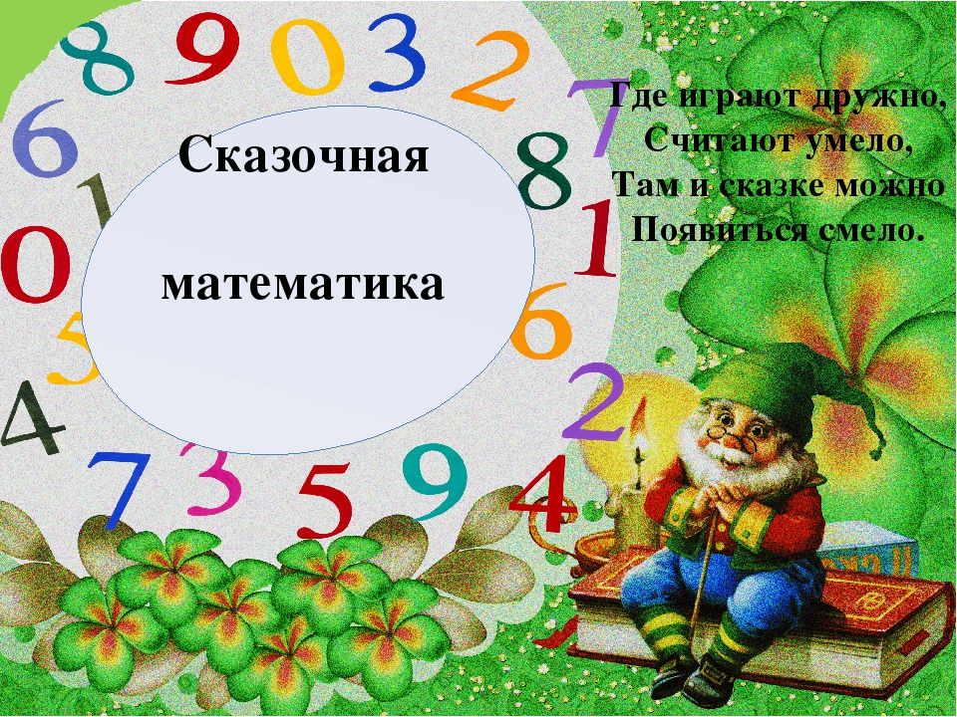
Цель: Закрепить количественный и порядковый счёт в пределах 10, поддерживать интерес к сказкам.

Slide 3

Ребята, сегодня мы с вами отправляемся в мир сказок. Нам на пути встретятся разные сказочные герои, они приготовили для вас интересные задания. И будут очень рады, если вы подружитесь. Итак, начинаем……

Slide 4
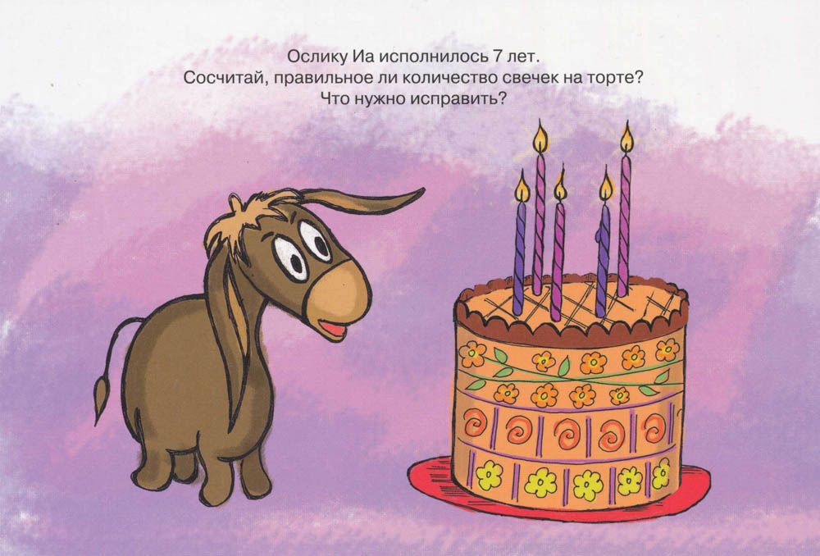
А вот ослик, он очень расстроен. Давайте поможем ему.

Slide 5
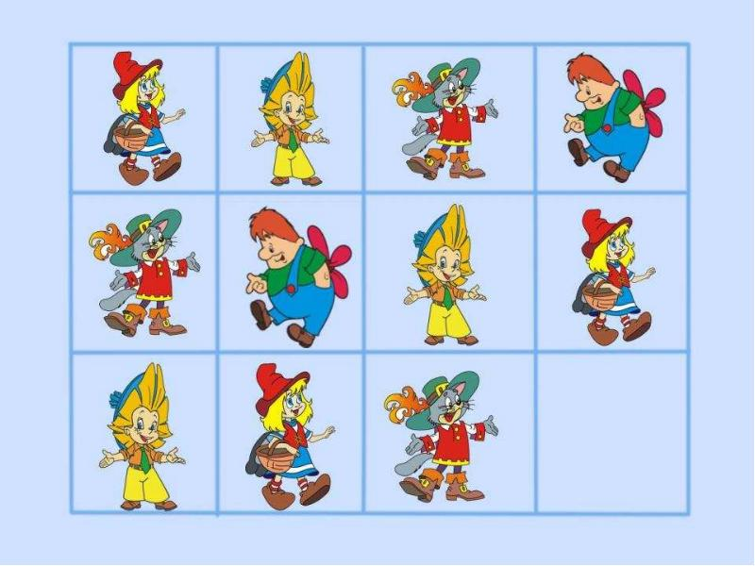
Найди : какого сказочного героя не хватает.

Slide 6
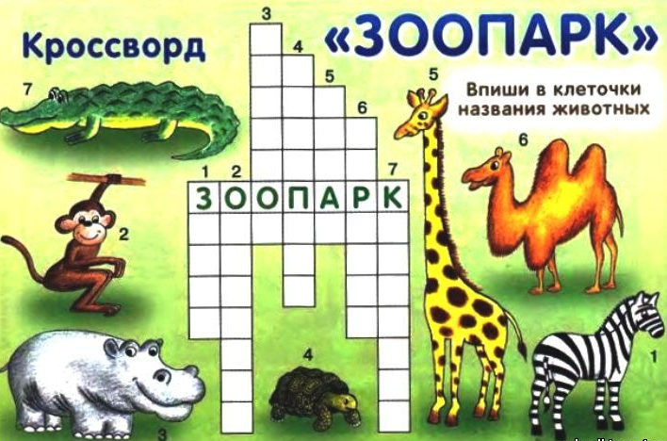
Реши кроссворд. Размести животных по клеткам.

Slide 7

А здесь перепутались герои сказок. Найди кто лишний в сказке «Теремок»

Slide 8

«Заюшкина избушка»

Slide 9
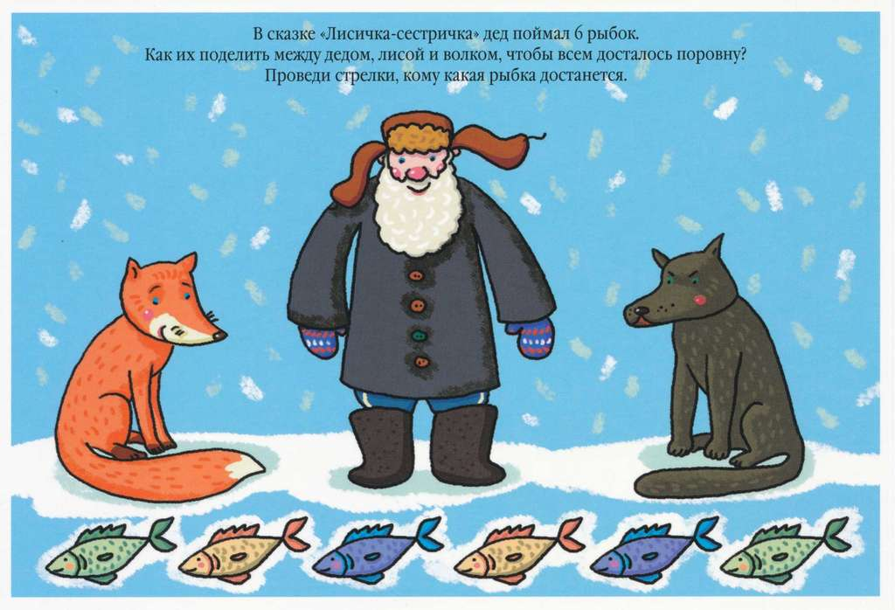
Помоги разделить улов поровну.

Slide 10

А вот и задачи из сказки.

Slide 11
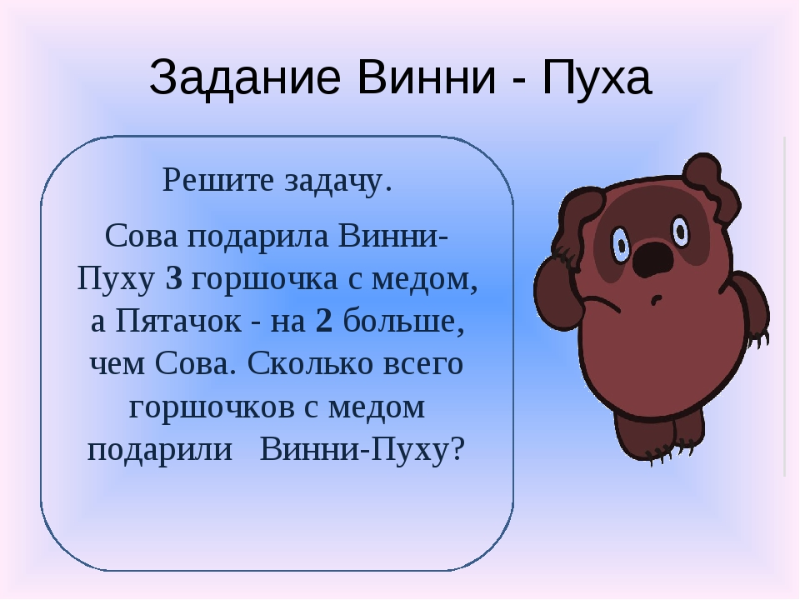
Винни – Пух ждёт твоего ответа.

Slide 12
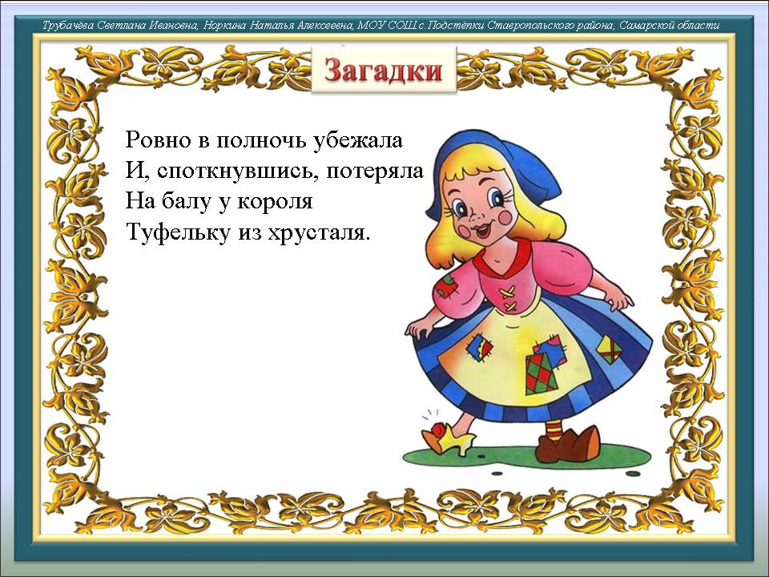
Скажи название сказки и сосчитай её героев.

Slide 13

Как называется сказка?

Slide 14
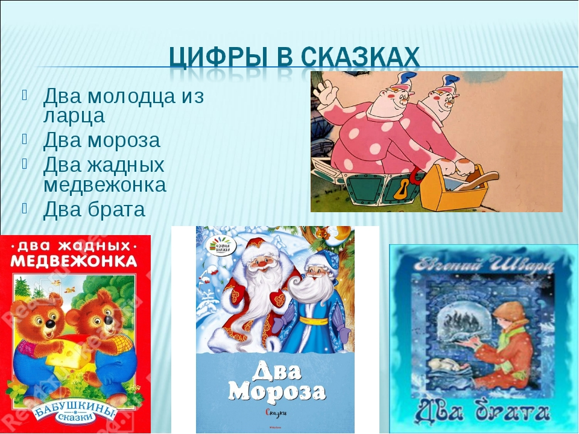
Ребята, в этих сказках есть число 2. Вспомни сказки с числом 5 .

Slide 15

Вспомни и назови ещё какие сказки есть с числом 3 (три).

Slide 16
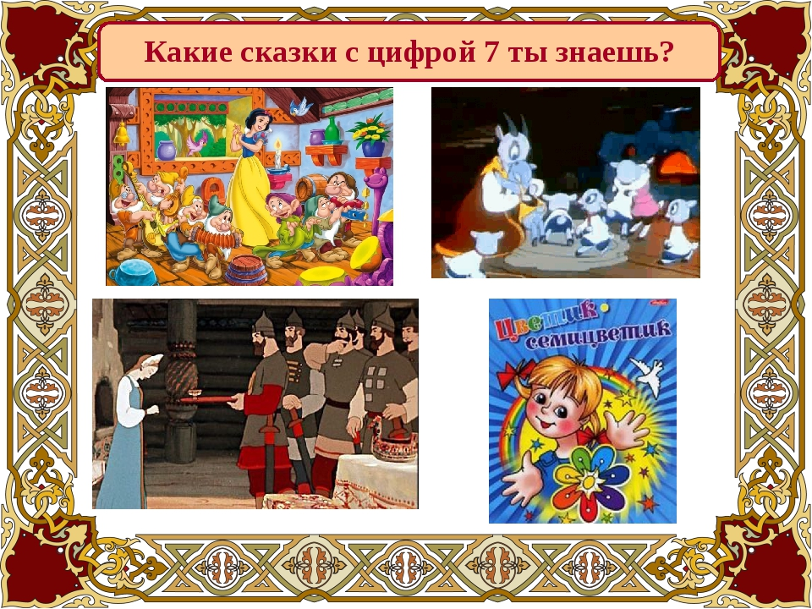
Назови сказки с числом 7.

Slide 17
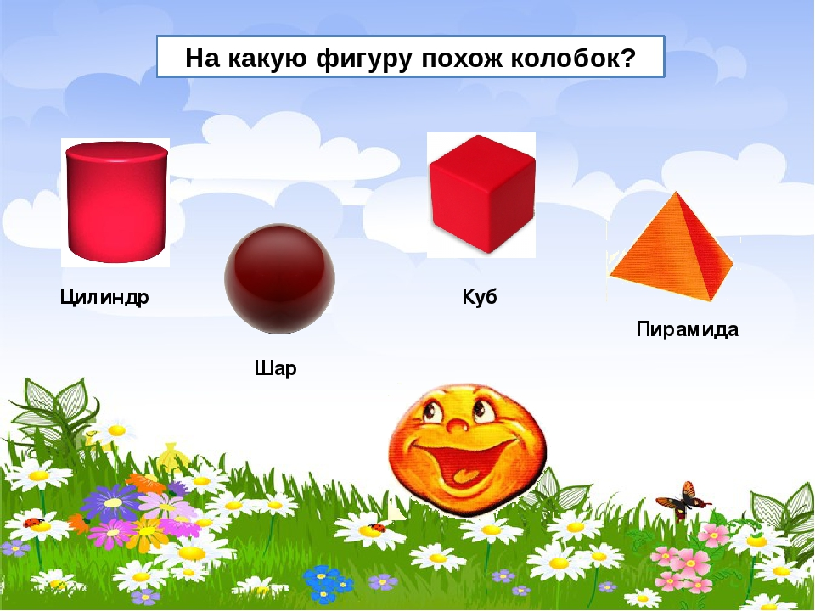
Назови все геометрические фигуры. Какие ты знаешь.

Slide 18
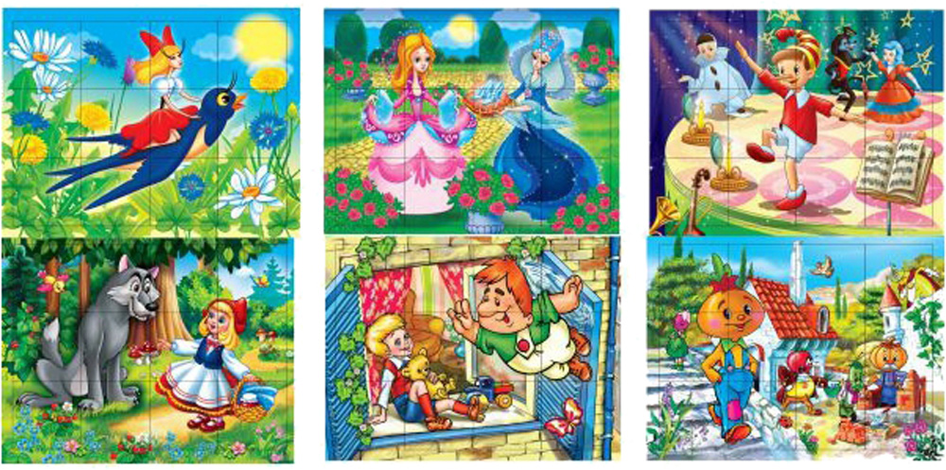
Ребята, мы сегодня вспомнили много сказок. Я уверена, что вам понравились задания.

